Slide 1


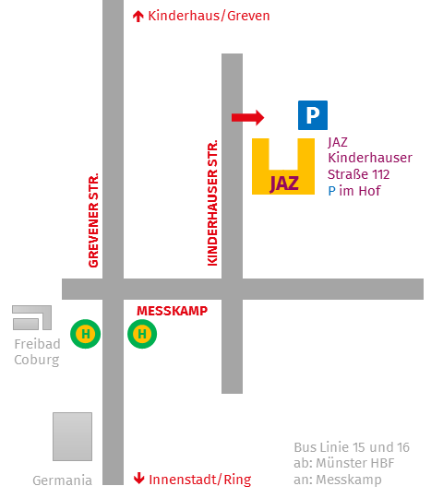

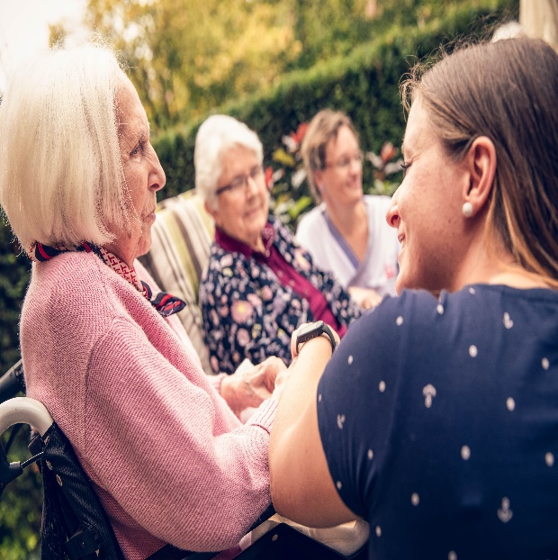
Wegbeschreibung
Kontaktdaten
Caritas Münster
Jugendausbildungszentrum JAZ gGmbH
Kinderhauser Straße 112
48147 Münster
T 0251/60944-0
F 0251/60944-11
info@jaz-muenster.de
Arbeitsgelegenheiten
nach §16d SGB II
Vermittlung, Qualifizierung und begleitende Unterstützung
Gefördert durch:
Termine / persönliche Nachrichten
Gemeinsam Wege finden
caritas-ms.de
Notes:
To change this brochure, replace our sample content with your own. Or, if you'd rather start from a clean slate, press the New Slide button on the Home tab to insert a new page. Now enter your text and pictures in the empty placeholders. To change the logo to your own, select the picture “replace with LOGO” and choose Change Picture on the Picture Tools Format tab.
And did you notice we made fold marks for you? They are really light, but if you don’t like them showing on your brochure, select and delete them before you print.

Slide 2

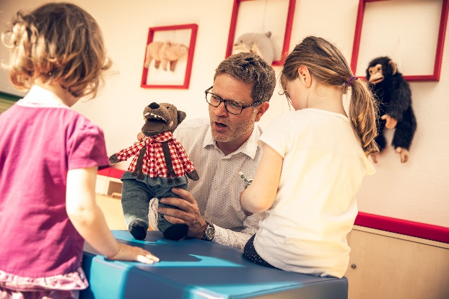
Arbeitsgelegen-heiten – im JAZ!
Mit den gemeinnützigen Arbeitsgelegenheiten nach §16 d SGB II (AGH) erhalten langzeitarbeitslose Menschen die Chance, einen (Wieder-)einstieg in das Arbeitsleben zu erreichen und zusätzlich zu dem Arbeitslosengeld II eine Mehraufwandsentschädi-gung (1,50 € pro Stunde) zu bekommen.
Dem JAZ stehen ca. 45 gemeinnützige Arbeitsstellen in unterschiedlichen Einrichtungen und verschiedenen Einsatzbereichen zur Verfügung. Neben der Vermittlung in die Arbeitsstellen ist dem JAZ die intensive Begleitung und Unterstützung der in den AGH arbeiten Menschen ein wichtiges Anliegen.
Ziel..
..ist es, die persönliche Lebenssituation zu klären und neue Perspektiven auf dem Arbeitsmarkt zu entwickeln.
Angebote
Vermittlung in eine gemeinnützige Tätigkeit
Berufswegplanung / Perspektiven erweitern
Unterstützung bei der Stellensuche und im Bewerbungsverfahren
Sozialpädagogische Begleitung
Was interessiert Sie?
Soziale Begleitung in Senioren- & Behinderteneinrichtungen
Unterstützung der pädagogischen Arbeit in Kindertagesstätten
Zusätzliche Tätigkeiten im Büro und in der Verwaltung
Mithilfe bei der Garten- & Landschaftspflege
Unterstützung haustechnischer Dienste
Mithilfe in hauswirtschaftlichen Arbeitsbereichen
Mithilfe im Archiv & Bibliothek
Bei Fragen können Sie sich außerdem an Ihren zuständigen Jobcoach im Jobcenter wenden.
Ansprechpartner
Markus Loosen
Tel. 02 51 / 609 44-41
Markus.loosen@caritas-ms.de
Notes:
To change this brochure, replace our sample content with your own. Or, if you'd rather start from a clean slate, press the New Slide button on the Home tab to insert a new page. Now enter your text and pictures in the empty placeholders. To change the logo to your own, select the picture “replace with LOGO” and choose Change Picture on the Picture Tools Format tab.
And did you notice we made fold marks for you? They are really light, but if you don’t like them showing on your brochure, select and delete them before you print.

